Slide 1
RC数値計算

Slide 2
gccdmt OE_RC_multifb.c
バッチファイルを使ってコンパイル
乱数とか使えるようにしてるらしい
a OE_multi_fb_para.txt
生成したプログラム（a）でOE_multi_fb_para.txtを実行

Slide 3
Select a calculation-mode(1or2)
Temporal waveforms ->一つのパラメータだけ
Parameter change -> パラメータ変化させる
Select a output-mode (1or2)
Temporal waveforms of x(t) and y(t)
時系列を出す
Reservoir computing
RCの結果を出す

Slide 4
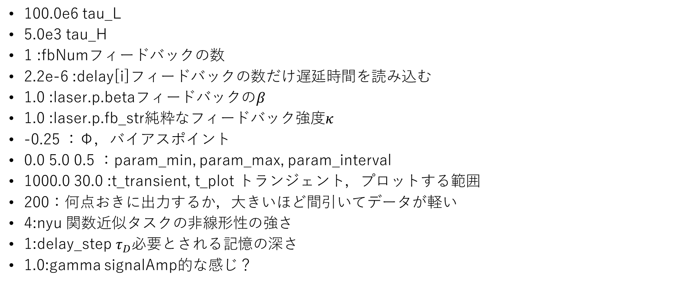
100.0e6 tau_L
5.0e3 tau_H
1 :fbNumフィードバックの数
2.2e-6 :delay[i]フィードバックの数だけ遅延時間を読み込む
1.0 :laser.p.betaフィードバックの$β$
1.0 :laser.p.fb_str純粋なフィードバック強度$κ$
-0.25 ：Φ，バイアスポイント
0.0 5.0 0.5 ：param_min, param_max, param_interval
1000.0 30.0 :t_transient, t_plot トランジェント，プロットする範囲
200：何点おきに出力するか，大きいほど間引いてデータが軽い
4:nyu 関数近似タスクの非線形性の強さ
1:delay_step $τ_{D}$必要とされる記憶の深さ
1.0:gamma signalAmp的な感じ？

Slide 5
fbNum:フィードバックループの数
Delay[i]:各ループの遅延時間
fbIndex[i]：ループの番号

